Slide 1
BANCO de dados Modelo Entidade e Relacionamento - CARDINALIDADE
Prof. Me. Warner Brezolin
wbrezolin@gmail.com

Slide 2

Relacionamento
Representam um conjunto de conexões entre as entidades e é representado por um losango
Em outras palavras: representam as associações entre duas ou mais entidades
Warner
Ligia
Ana
Computação
Odonto

Slide 3
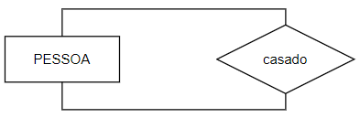

Grau de Relacionamento
Unário ou Auto-Relacionamento
representa uma associação entre ocorrências de uma mesma entidade
Binário
existe o relacionamento entre apenas duas entidades

Slide 4
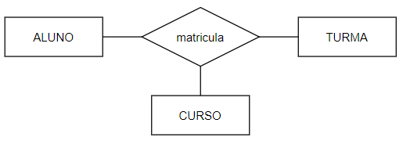
Grau de Relacionamento
Ternário ou “N”-ário
abstração de uma associação entre “N” ocorrências de entidades

Slide 5
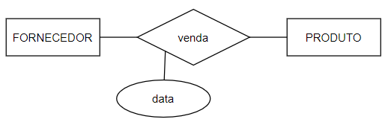
Atributos de Relacionamento
Os relacionamentos também podem possuir atributos, idêntico ao que acontece nas entidades.
Isso ocorre quando a cardinalidade do relacionamento é N para N.

Slide 6
Cardinalidade de Relacionamento
Cardinalidade Máxima (1 ou N) - representa a quantidade máxima de ocorrências de uma entidade, que pode estar associada a uma mesma ocorrência da outra entidade.
Cardinalidade Mínima (0 ou 1) - indica se a participação de TODAS as ocorrências de uma entidade em um determinado relacionamento é obrigatória (1) ou opcional (0).

Slide 7
Cardinalidade de Relacionamento
Cardinalidade Máxima
É o número máximo e mínimo de ocorrências de uma entidade que estão associadas às ocorrências de outra entidade que participa do relacionamento.
Identifica a quantidade de vezes que cada instância de uma entidade pode participar do relacionamento.
1:1
1:N
N:N
N:1

Slide 8

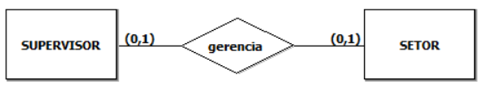
Cardinalidade de Relacionamento
Cardinalidade Máxima
Relacionamento – 1:1

Slide 9


Cardinalidade de Relacionamento
Cardinalidade Máxima
Relacionamento – 1:N

Slide 10


Cardinalidade de Relacionamento
Cardinalidade Máxima
Relacionamento – N:N

Slide 11

Cardinalidade de Relacionamento
Cardinalidade Mínima
É o número mínimo de ocorrências de entidade que são associadas a uma ocorrência de uma entidade através de um relacionamento.
Cardinalidade mínima 0 (associação opcional)
Cardinalidade mínima 1 (associação obrigatória)

Slide 12
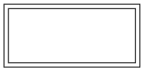

Entidade Fraca
São entidades dependentes da existência ou da identificação de uma outra entidade. É uma classe de restrição.
Dependem de uma “entidade forte”
A Entidade Fraca é representada por:

Slide 13
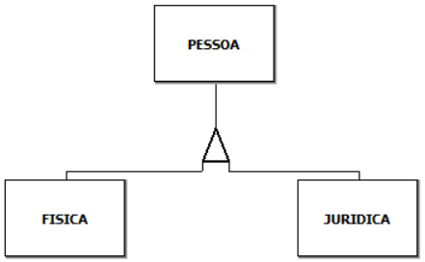
Generalização / Especialização
Atribui propriedades particulares a um subconjunto de ocorrências de uma entidade qualquer.
Também chamado de subtipo, generalização/especialização permite que uma entidade se diferencie em vários tipos:

Slide 14
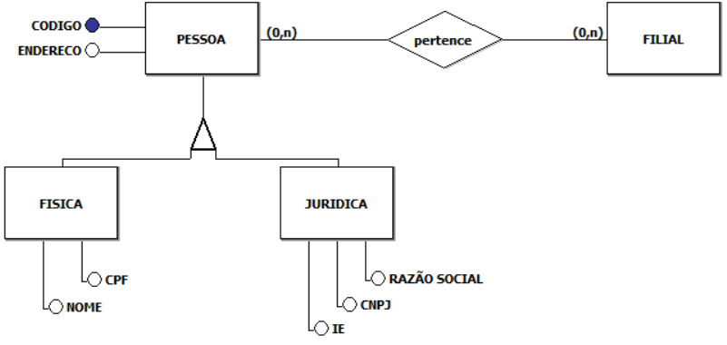
Generalização / Especialização
Generalização: conjunto de entidades vistos como um conjunto de entidade genérico
Especialização: algumas entidades possuem propriedades adicionais, sendo especializadas em outro conjunto de entidades (herança de propriedades)

Slide 15
Generalização / Especialização
Classificação
Total (T)
Para cada ocorrência da entidade genérica existe sempre uma ocorrência em uma das entidades especializadas.
Parcial (P)
Nem toda ocorrência da entidade genérica possui uma ocorrência correspondente em uma entidade especializada.

Slide 16
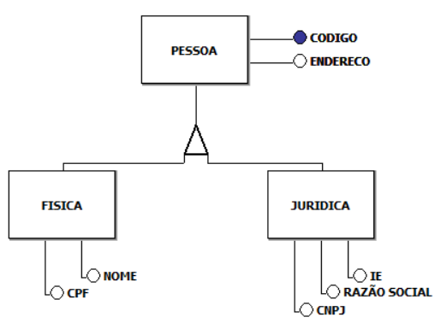
Generalização / Especialização
Total
Indica que toda pessoa é, ou Pessoa Física ou Pessoa Jurídica
T

Slide 17
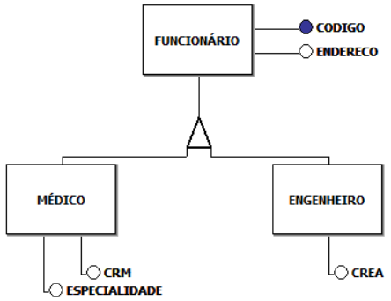
Generalização / Especialização
Parcial
Indica que o Funcionário é Médico ou Engenheiro. Porém existem outros funcionários com cargos distintos.
P

Slide 18
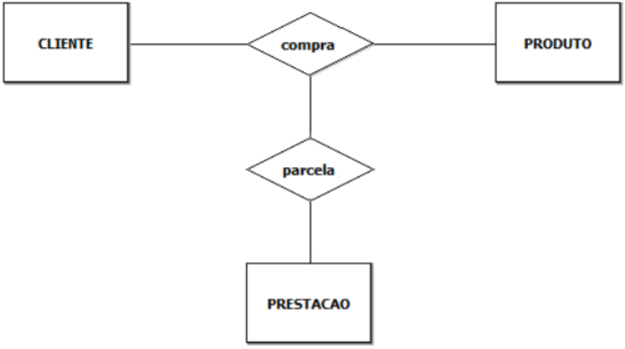

Entidade Associativa
Em um processo de modelagem de um diagrama E-R, será necessário em algumas ocasiões associar uma entidade a um relacionamento. Porém, não se pode pela regra de associação de diagrama E-R associar um relacionamento a outro.

Slide 19
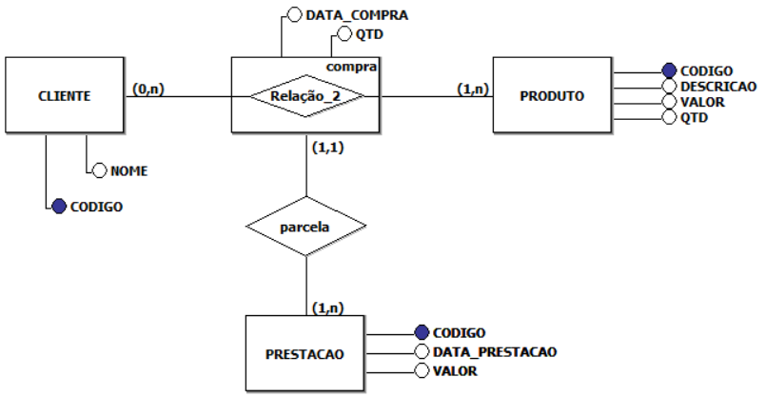
Entidade Associativa
Entidade X Entidade Associativa

Slide 20
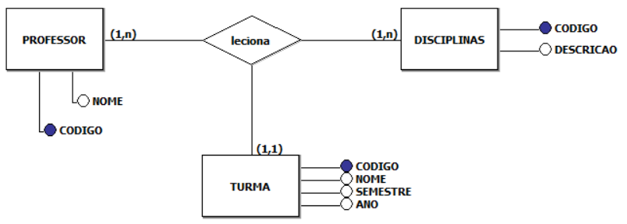
Entidade Associativa
Entidade Associativa X Relacionamento N-Ário
A opção por relacionamento n-ário é recomendada apenas se a participação for obrigatória para todas as entidades.

Slide 21
Entidade – Exercício
Desenvolva o modelo conceitual para um sistema qualquer.
O Modelo deve considerar:
Mínimo de 20 entidades
Cada Entidade deverá possuir, um mínimo de 5 atributos
As entidades devem estar relacionadas entre si.

Slide 22
Temas
- Loja Física
- Supermercado
- Shopping
- Clinica
- Banco

